Slide 2
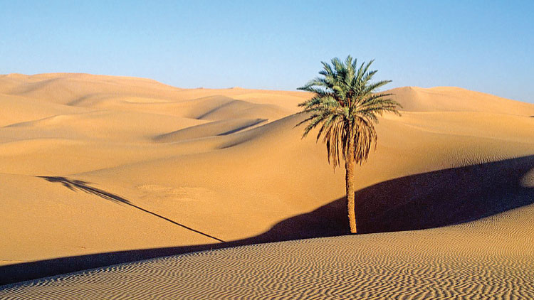
শুভেচ্ছা

Slide 3
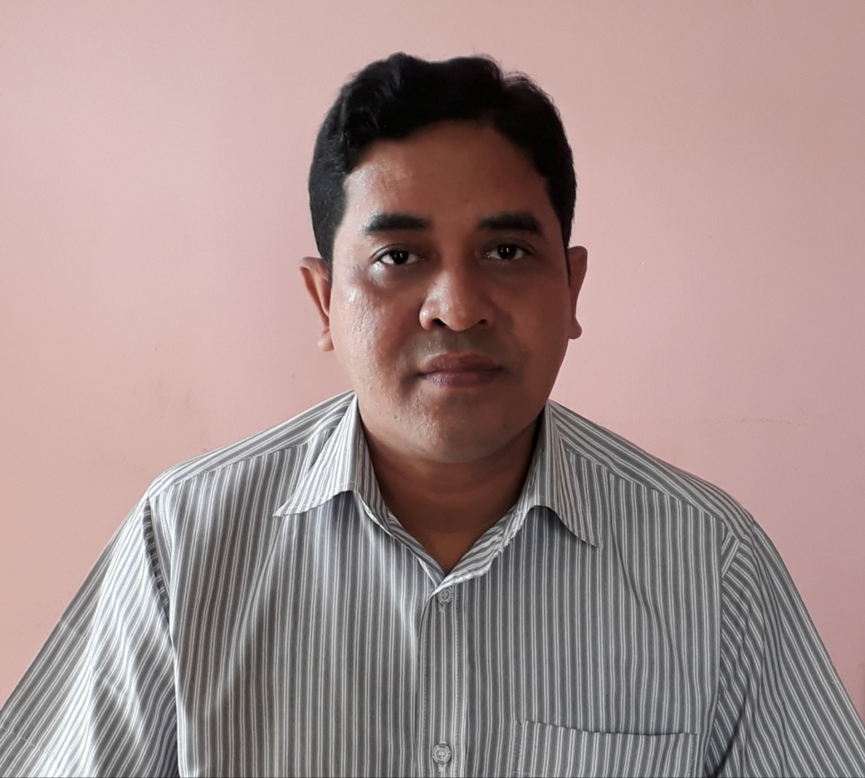
মিহির রঞ্জন বড়ুয়া
সহকারী শিক্ষক
বান্দরবান সরকারি বালিকা উচ্চ বিদ্যালয়
মোবাইল নম্বরঃ ০১৮৭৫১১৯৭৬৫

Slide 4
শ্রেণিঃ নবম / দশম
বিষয়ঃ বাংলা
অধ্যায়ঃ গদ্য
সময়ঃ ৫০ মিনিট
তারিখঃ ০০ / ০০ / ১৯

Slide 5
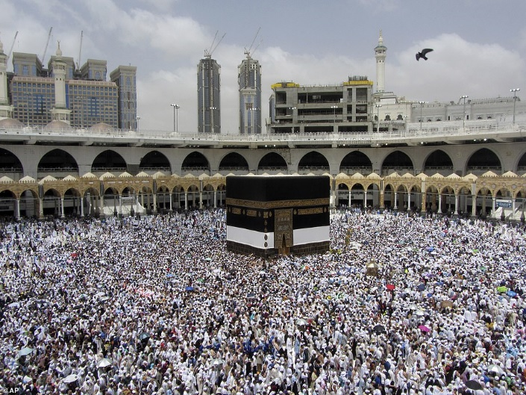
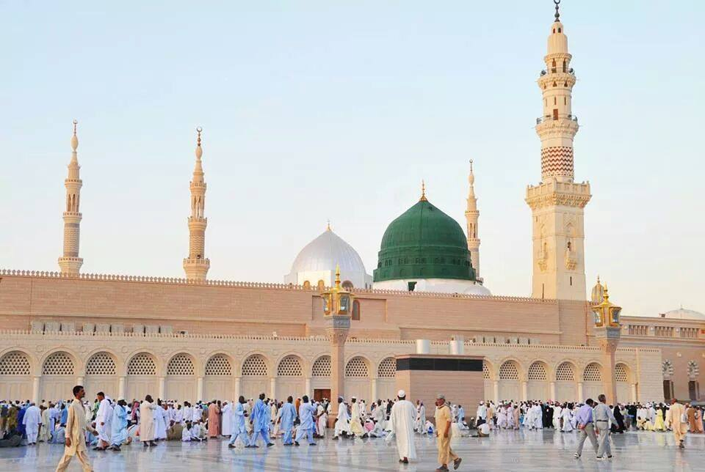
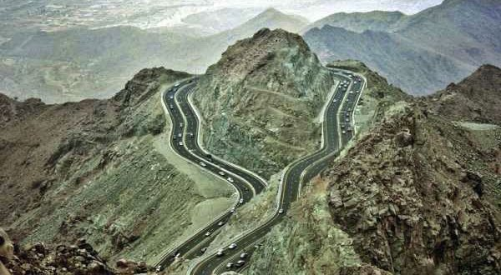
ছবিতে আমরা কী দেখতে পাচ্ছি?
মক্কা
মদিনা
তায়েফ

Slide 6
মানুষ মুহম্মদ (স.)
মোহাম্মদ ওয়াজেদ আলী

Slide 7
শিখনফল
এ পাঠ শেষে শিক্ষার্থীরা-
১.হযরত মুহম্মদ(স.) এর চারিত্রিক গুণাবলি বর্ণনা করতে পারবে।
২.মুসলমানদের যুদ্ধ সম্পর্কে বলতে পারবে।
৩.খলিফাগণ সম্পর্কে লিখতে পারবে।

Slide 8
লেখক পরিচিতি
জন্মঃ
২৮ভাদ্র ১৩০৩
১৮৯৬
সাতক্ষীরা
বাঁশদহ
গ্রন্থঃ
মরুভাস্কর
সৈয়দ আহমদ
মৃত্যুঃ ৮নভেম্বর ১৯৫৪

Slide 9
শিখনফল-১
হযরতের মানবিক গুণাবলি
হযরতের দৈহিক বৈশিষ্ট্য
বিশ্বস্ত
প্রিয়ভাষী
সত্যবাদী
বুদ্ধি
বিচারশক্তি
ত্যাগ
প্রেম
সাধুতা
সৌজন্য
ক্ষমা
সাহস
তিতিক্ষা
শৌর্য
অনুগ্রহ
আত্মবিশ্বাস
তীক্ষ্ণ দৃষ্টি
সমদর্শন
কুসুমকোমল
সুদর্শন পুরুষ
দীর্ঘ নন,খর্ব নন,কৃশ নন
সুদীর্ঘ কুঞ্চিত কেশপাশ
আয়তকৃষ্ণ নয়ন
কাজল রেখার মতো ভ্রুযুগল
সুউচ্চ গ্রীবা
কালো দুটি চোখ

Slide 10
শিখনফল-১
কাজ-১(একক কাজ)
১. বক্তৃতার মাঝখানে হযরতকে কে থামাইল?
২. মক্কাবিজয়ের পর হযরত কোথায় মানুষকে দীক্ষা দিতেন?
৩. কোরেশরা সত্যকে গ্রহণ করবে জেনে হযরত কোথায় গেলেন?
৪. হযরত কোথায় সত্য প্রচার করতে গিয়ে পরীক্ষার সম্মুখীন হন?
৫. হযরত কোথায় মৃত্যুবরণ করেন?
উত্তরঃ
১. একটি অন্ধ ২. সাফা পর্বতের পাশে
৩. মদিনায় ৪. তায়েফ
৫. মদিনায়

Slide 11
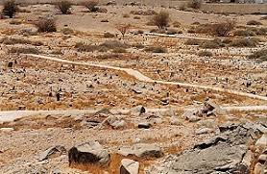
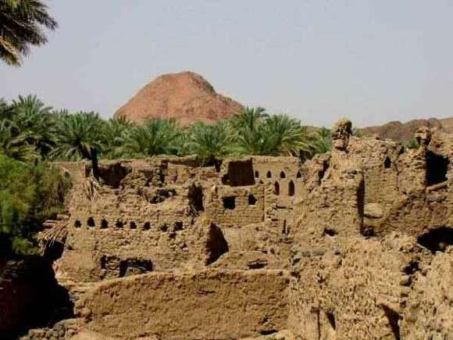
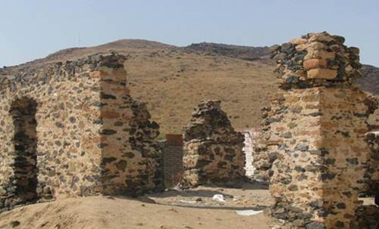
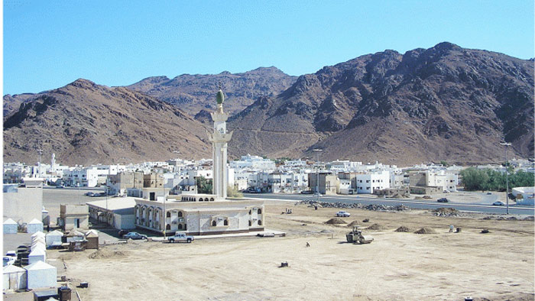
শিখনফল-২
বদর
খয়বর
হুদায়বিয়া
ওহোদ

Slide 12
শিখনফল-২
কাজ-২(জোড়ায় কাজ)
বদর,হুদায়বিয়া,ওহোদ, খয়বর ও খন্দকের যুদ্ধ ও হযরত সম্পর্কে লেখ।

Slide 13
শিখনফল-৩
যে বলিবে হযরত মরিয়াছে,তাহার মাথা যাইবে।
শিথিল অঙ্গ মাটিতে লুটাইল।
হযরত ওমর
হযরতের ম্রৃত্যুর পাশে ছিলেন।
তিনি রাসুল,কিন্তু মানুষ,আমাদেরই মতো দুঃখ-বেদনা,জীবন-মৃত্যুর অধীন রক্ত-মাংসে গঠিত মানুষ।
হযরত আবু বকর

Slide 14
শিখনফল-৩
কাজ-৩(দলগত কাজ)
ইসলামের প্রথম ও দ্বিতীয় খলিফা সম্পর্কে লেখ।

Slide 15
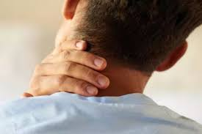
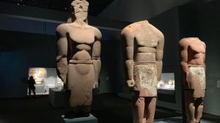
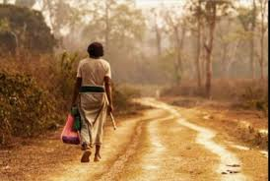
শব্দার্থ
গ্রীবা
ঘাড়
পৌত্তলিক
মূর্তিপূজক
রাহী
পথিক
রুধিরাক্ত
রক্তাক্ত

Slide 16
মূল্যায়ন
১. আয়েশা (রা.) –এর পিতার নাম কী?
২. তায়েফ সৌদি আরবের কোন অঞ্চলে ?
৩. হযরত ইব্রাহিমের স্ত্রীর নাম কী?
৪. ইসমাইলের পিপাসা নিবারণের জন্য কোন পাহাড়ে ছোটাছুটি করতে হয়?
৫. হযরতের জীবিতকালে ইসলামের বিখ্যাত বীরযোদ্ধা ও সেনাপতি কে ছিলেন?
৬. ছাগী দুগ্ধ দিয়ে হযরতের তৃষ্ণা দূর করলেন কে?
৭. ধী অর্থ কী?
৮. অরাতি অর্থ কী ?
৯. কাবা শরিফ কোথায় অবস্থিত?
১০. হিজরত অর্থ কী?
উত্তরঃ
১. হযরত আবু বকর ২. দক্ষিণ
৩. বিবি হাজেরা ৪. সাফা ও মারওয়া
৫. খালিদ ৬. উম্মে মা’বদ
৭. বুদ্ধি ৮. শত্রু
৯. মক্কা ১০.পরিত্যাগ

Slide 17
বাড়ির কাজ
আমাদের কোন কোন মানবীয় গুণাবলি অর্জন করা উচিৎ তা বুলেট পয়েন্টে লিখবে।

Slide 18
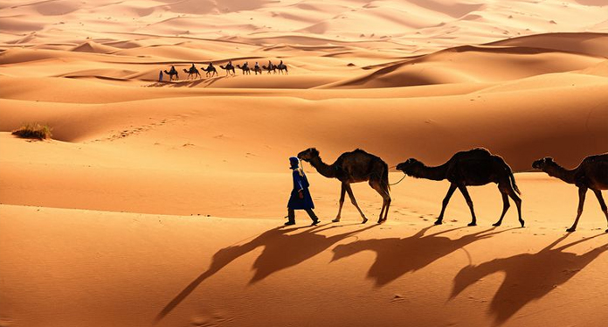
ধন্যবাদ

